Slide 1
Cum să creștem copii sănătoși

Slide 2
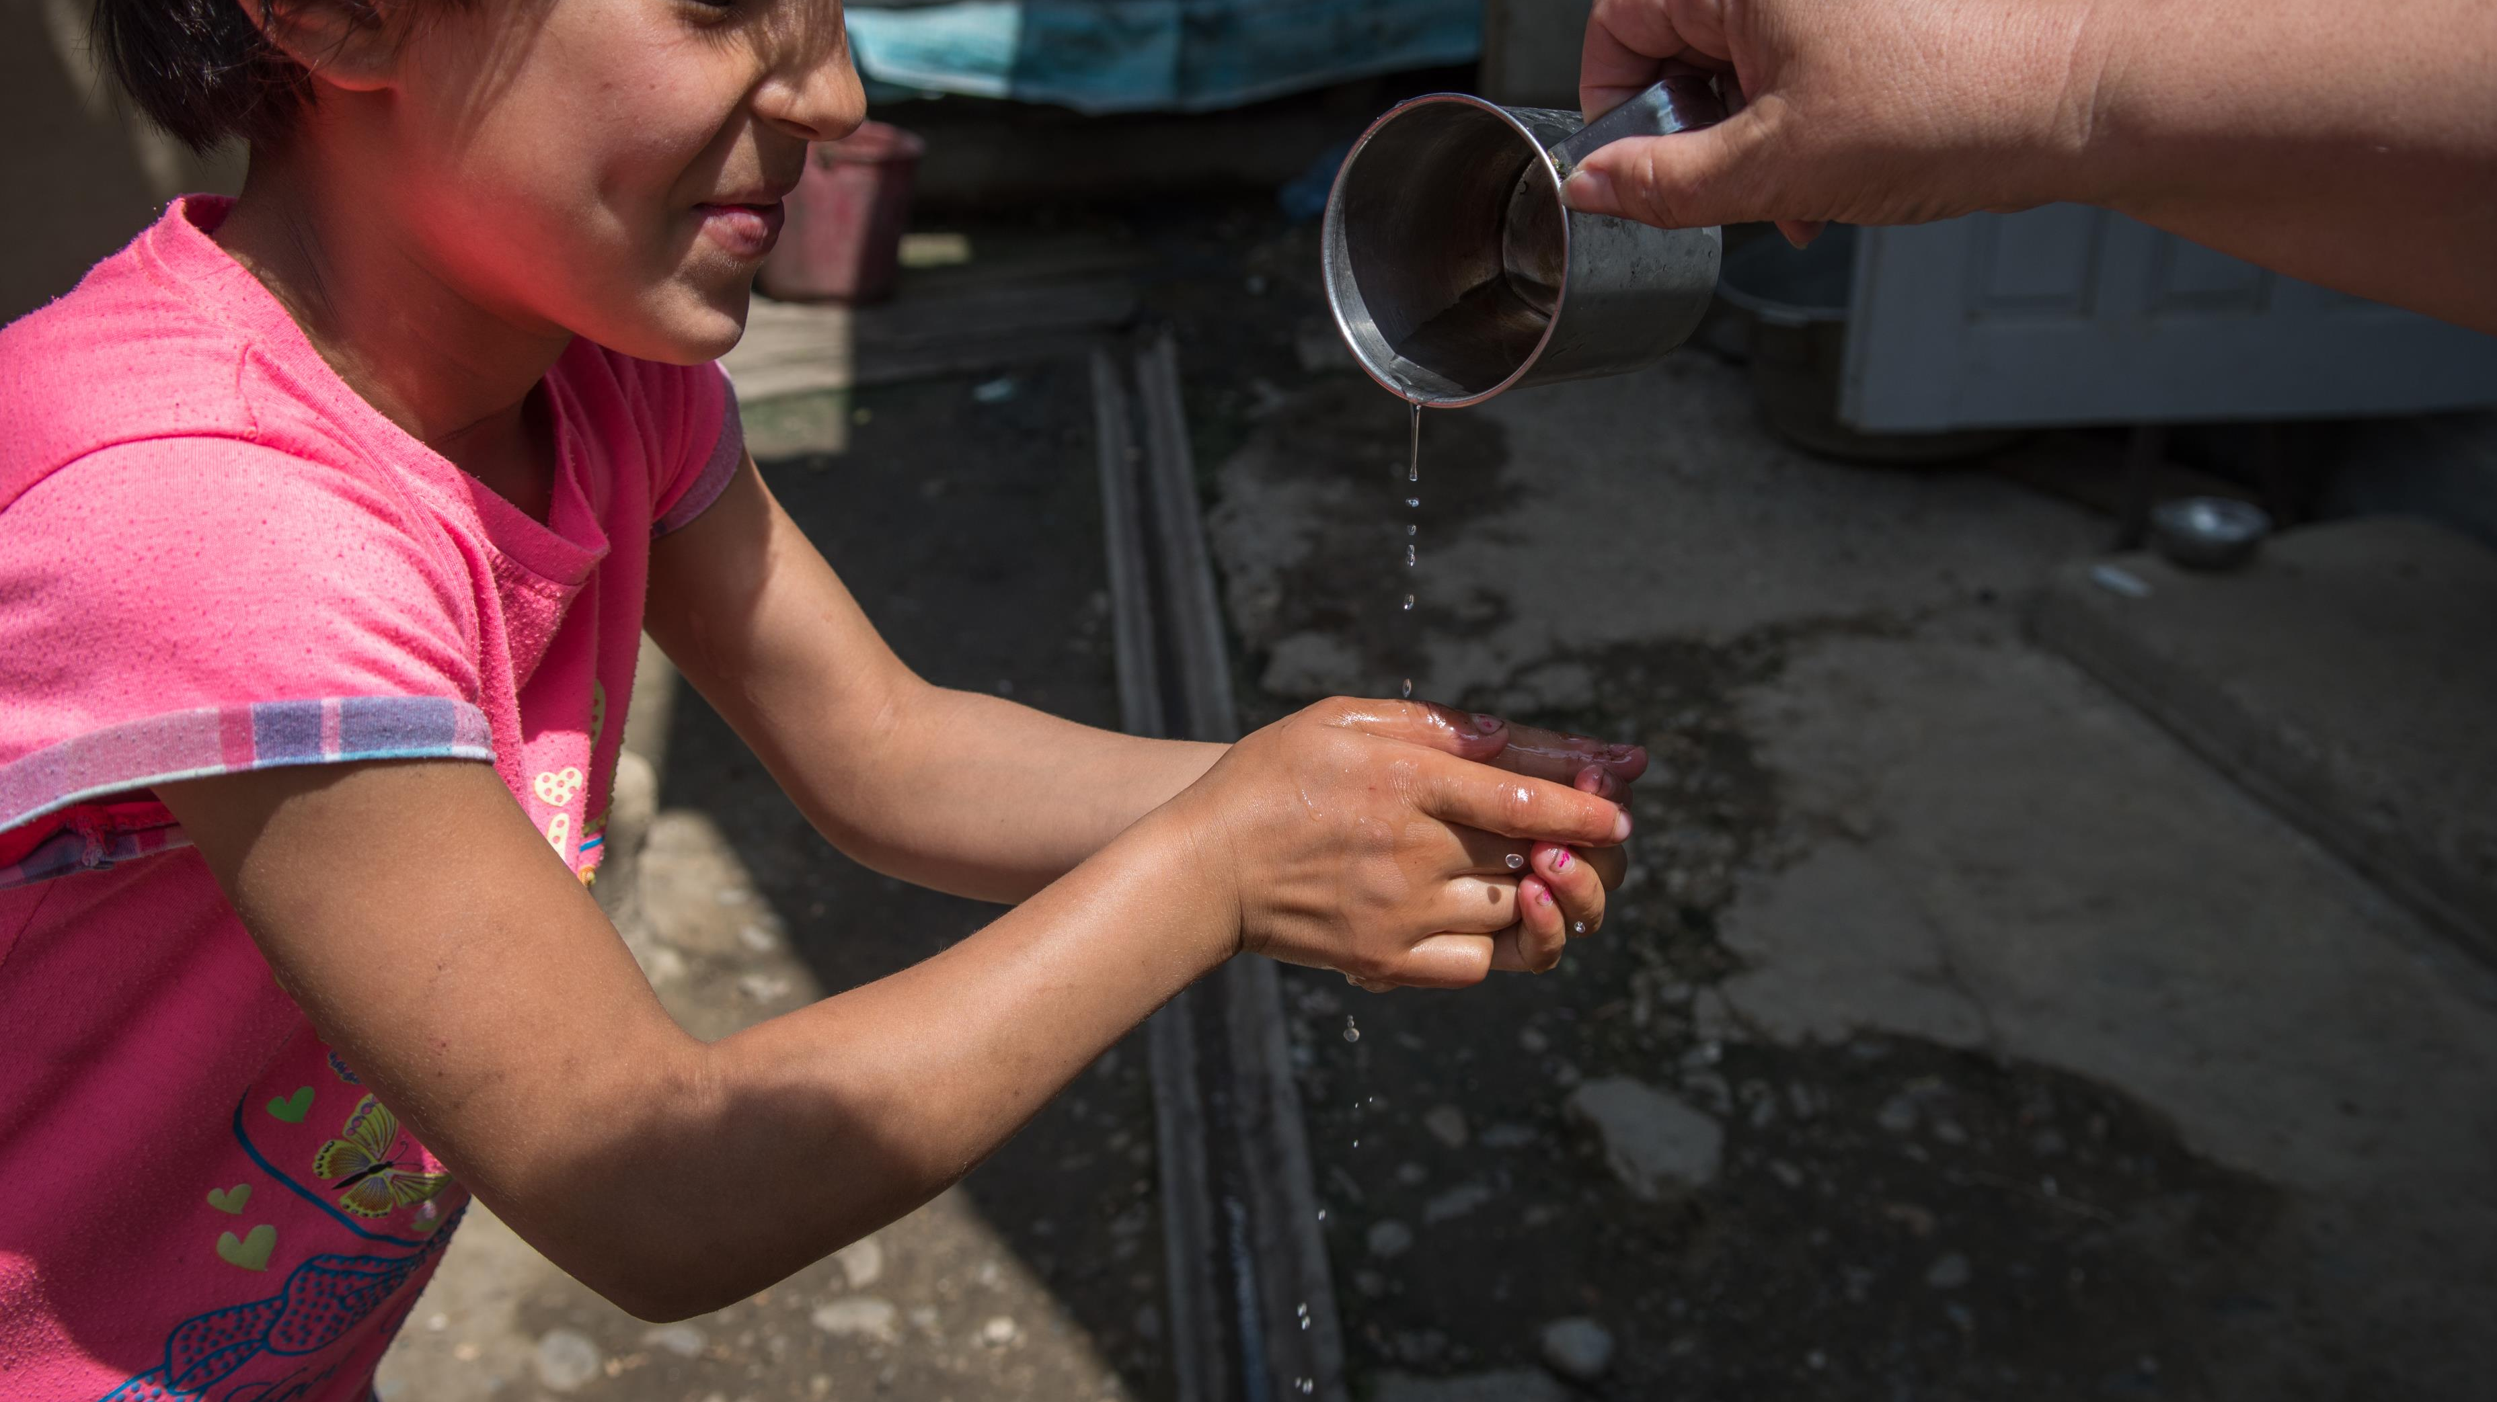
joacă
iubire
grijă

Slide 3
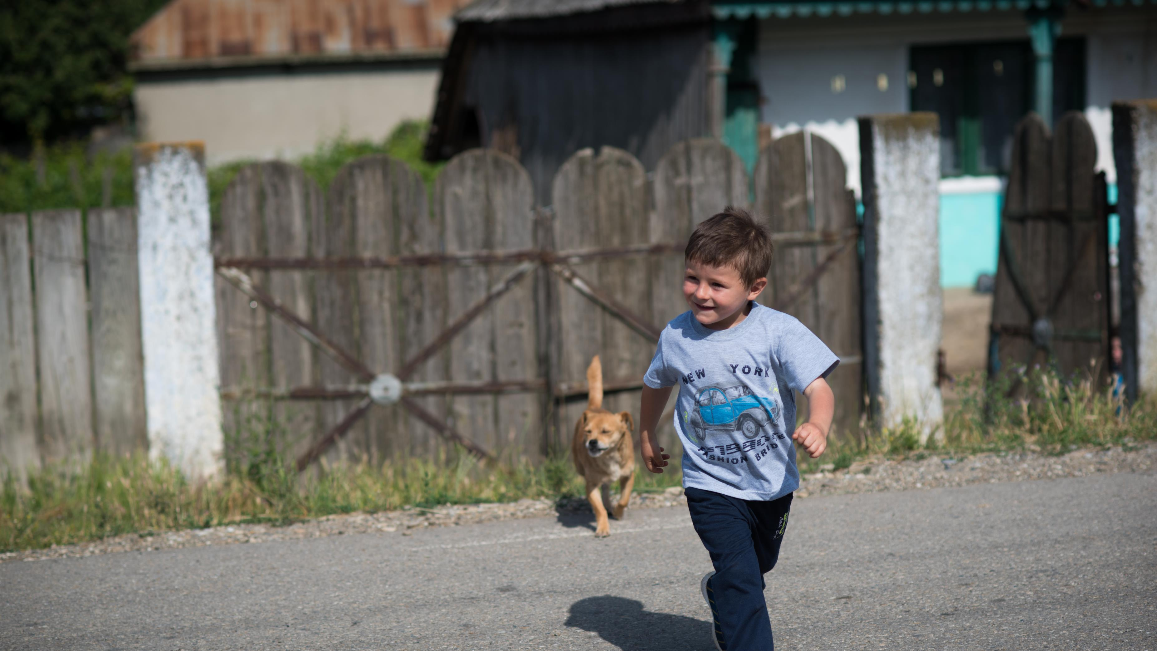
Grija față de copii
Să le dăm mâncare potrivită pentru vârsta lor, bine gătită;
Să îi ajutăm și să îi învățăm să se spele cu apă și săpun;
Să îi ferim de pericole;
Să îi protejăm de boli.

Slide 4
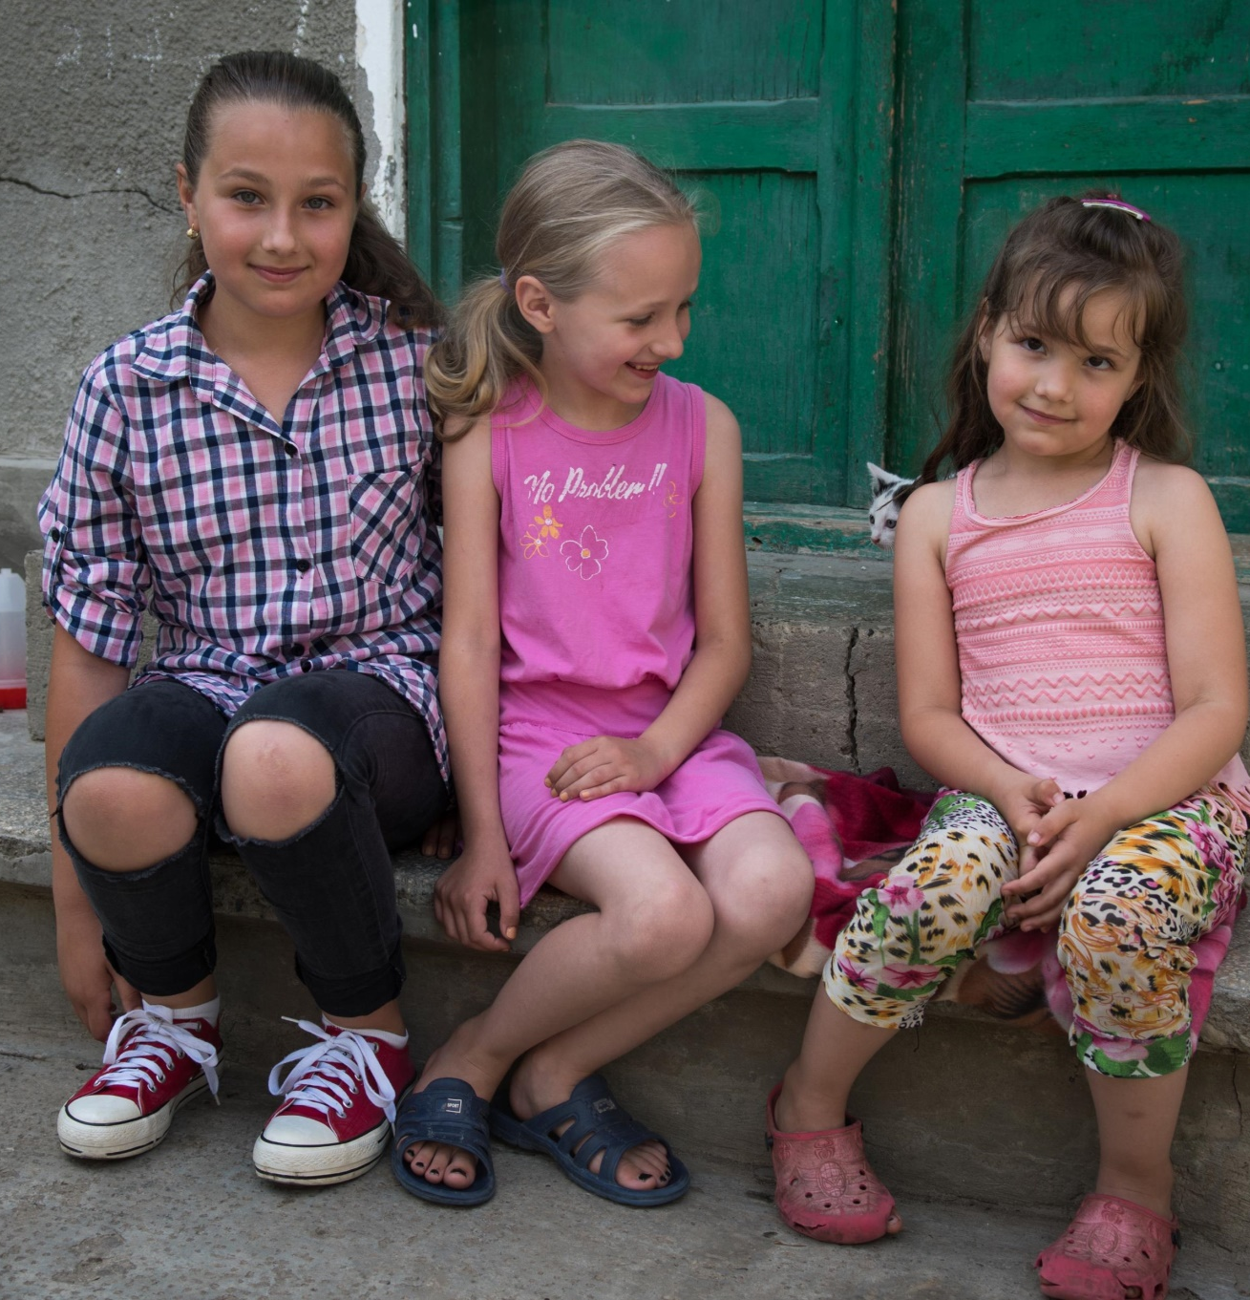
Bolile copilăriei
Rujeola (pojar)
Oreionul
Rubeola (pojărel)
Varicela (vărsat de vânt)
Scarlatina
Hepatita A

Slide 5
Bolile copilăriei
foarte contagioase, se transmit foarte ușor de la un copil la altul;
se manifestă prin febră mare și (de la boală la boală) apariția unor bubițe și pustule roșiatice pe piele, mâncărimi, pierderea poftei de mâncare, tuse etc;
pot duce la complicații foarte grave, cu efecte pe toată durata vieții;
pot cauza chiar moartea;
pot fi prevenite prin vaccinare, care apără copilul pe viață.

Slide 6
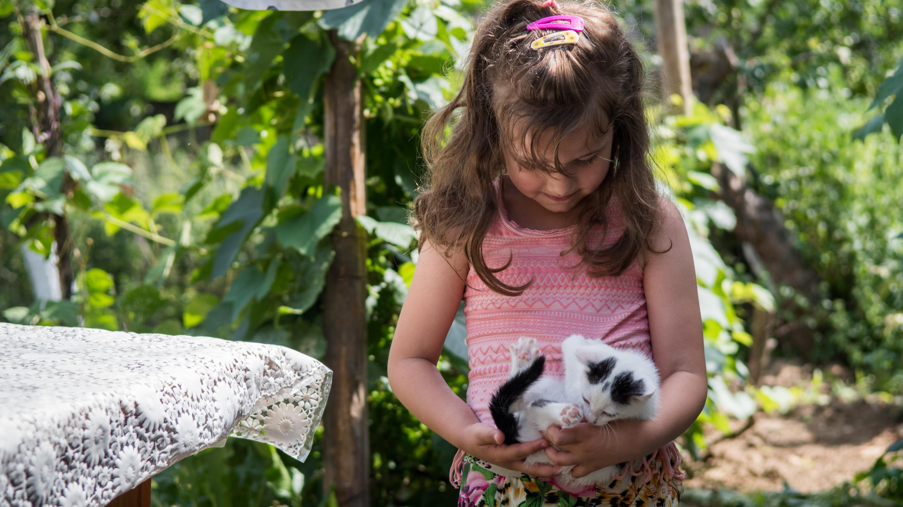
Vaccinurile
țin copilul sănătos și îi pot salva viața;
au dus la dispariția unor boli de-a lungul timpului;
sunt sigure;
sunt gratuite la medicul de familie.

Slide 7
Vaccinarea
Este necesară pentru toți copiii, pentru a proteja de boli toată comunitatea.
Dacă numărul de copii vaccinați scade sub valoarea optimă (95%), atunci comunitatea nu mai este apărată, iar boala se poate răspândi foarte ușor.
În România există de trei ani o epidemie de rujeolă, care a omorât deja 59 de persoane, în mare parte copii.

Slide 8
Vaccinarea
vaccinarea se face prin injectare;
fiecare copil este consultat de medic înainte de vaccinare;
fiola de vaccin este deschisă în fața părintelui;
acul este steril și deschis în fața părintelui.

Slide 9
Vaccinarea
unii copii pot face febră mică după vaccinare;
uneori poate apărea o roșeață acolo unde a fost făcut vaccinul;
unii copii dorm mai mult, alții își pierd pofta de mâncare;
toate aceste reacții sunt rare, dar normale și trec în cel mult două zile de la vaccinare.

Slide 10
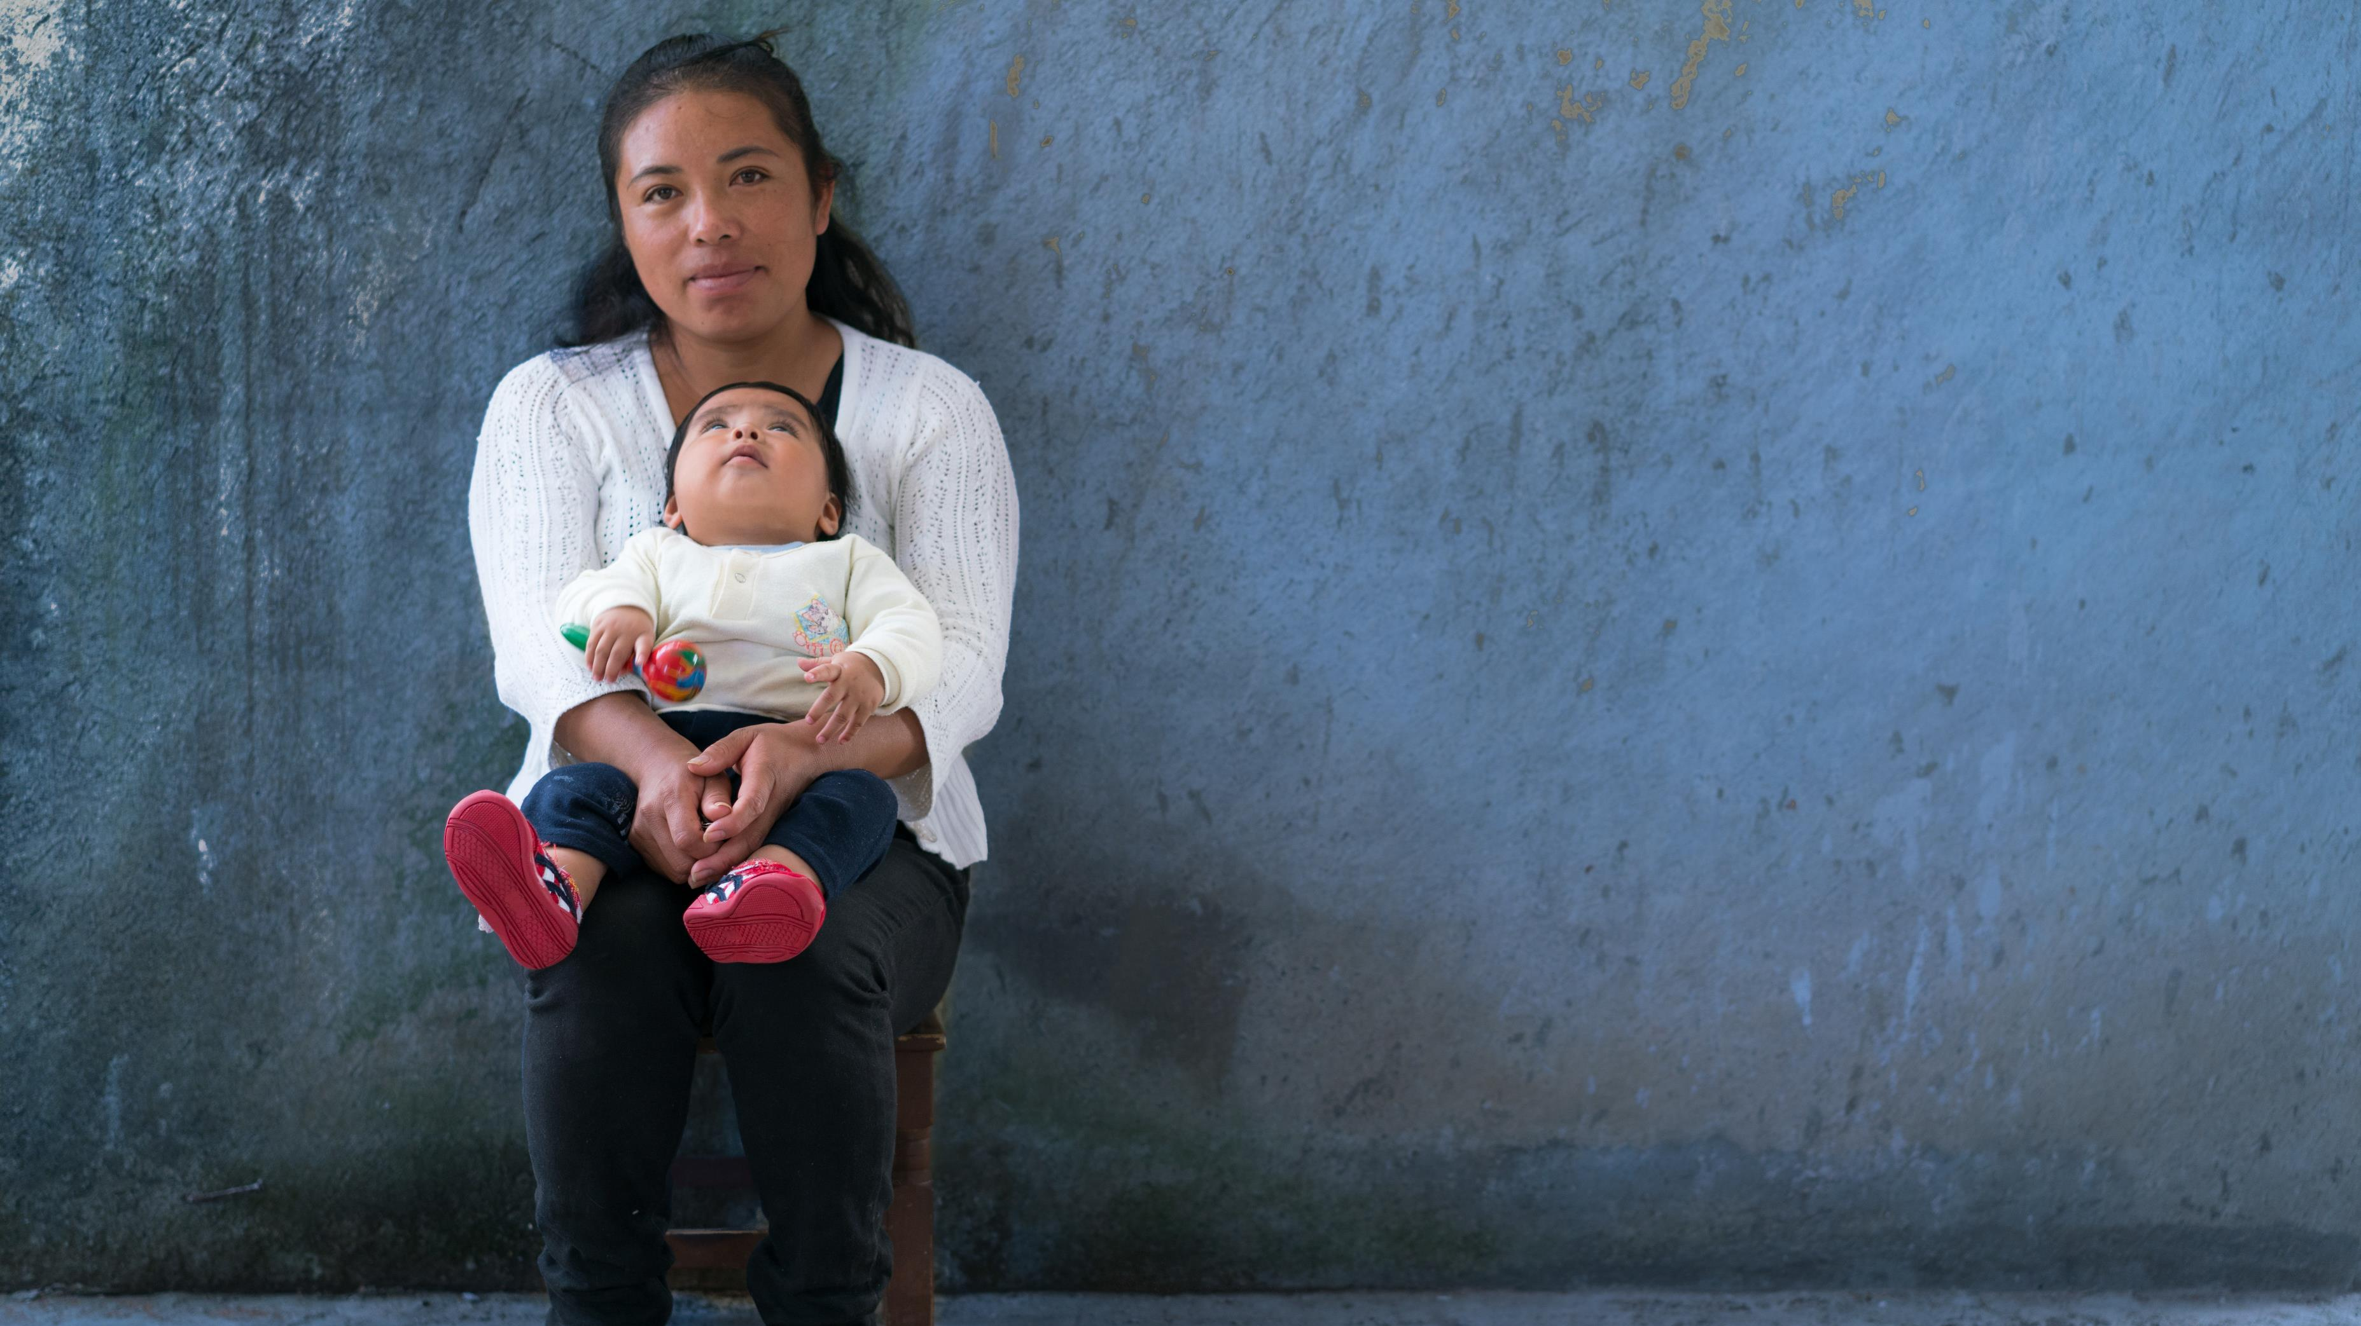
Întrebări

Slide 11

Sunt aceste boli cu adevărat periculoase?
Înainte să fie disponibile vaccinurile, rujeola era cauza deceselor a sute de români anual.
Oreionul era cauza cea mai frecventă a meningitei, adesea provocând surditate.
Dacă o femeie gravidă se îmbolnăvește de rubeolă la începutul sarcinii, poate da naștere unui copil cu probleme serioase de sănătate (inimă, ochi și măduva spinării).

Slide 12
Sunt aceste boli cu adevărat periculoase?
Dacă bărbații nu sunt protejați de vaccin și se îmbolnăvesc de oreion când sunt adulți, pot deveni sterili (nu pot lăsa o femeie gravidă).
Cu cât persoana respectivă are o vârstă mai avansată, cu atât este mai mare riscul de complicații determinate de aceste boli.

Slide 13
Vaccinul ROR (împotriva rujeolei, oreionului și rubeolei) provoacă autism?
Nu. Niciunul dintre studiile efectuate la nivel mondial nu a identificat vreo legătură între vaccinul ROR și autism.
Numărul copiilor cu autism pare să fi crescut în ultimii ani, însă această creștere s-a petrecut cu mult după ce copiii au început să fie vaccinați împotriva ROR.
Cauza autismului nu a fost încă descoperită.

Slide 14
Unele substanțe din vaccin provoacă autism și alte boli?
Nu.
Ca orice medicament, un vaccin este testat cu atenție și pe o perioadă îndelungată de timp înainte de a fi distribuit, pentru a se dovedi că este sigur și dă rezultate.

Slide 15
Dacă a fost vaccinat, copilul mai poate face boala?
Este posibil, într-un număr mic de cazuri, ca un copil să se îmbolnăvească de boala împotriva căreia a fost vaccinat, dar va face o formă mult mai ușoară și fără consecințe grave.

Slide 16
Copilul se poate îmbolnăvi de rujeolă de la vaccinul împotriva rujeolei?
Nu.
În cazuri foarte rare (mai puțin de 1 la un milion), pot apărea simptome ușoare, asemenătoare cu cele ale bolii, dar asta nu înseamnă că cel vaccinat este infectat, ci că organismul său răspunde la vaccin.

Slide 17
Copilul tău este tot ce ai mai important.
Vaccinează-l ca să rămână sănătos!
Vaccinul este gratuit la medicul de familie.

